Slide 1
박주용 Portfolio
2D Game Programming
(BubbleShootingDragons)

Slide 2
2D Game Programming
특징
사용 언어: Python
1vs1 (2인 플레이)
애니메이션
게임 프레임워크
충돌처리
캐릭터 컨트롤러

Slide 3
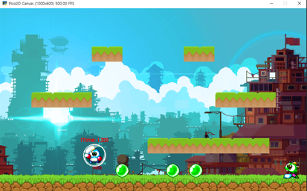
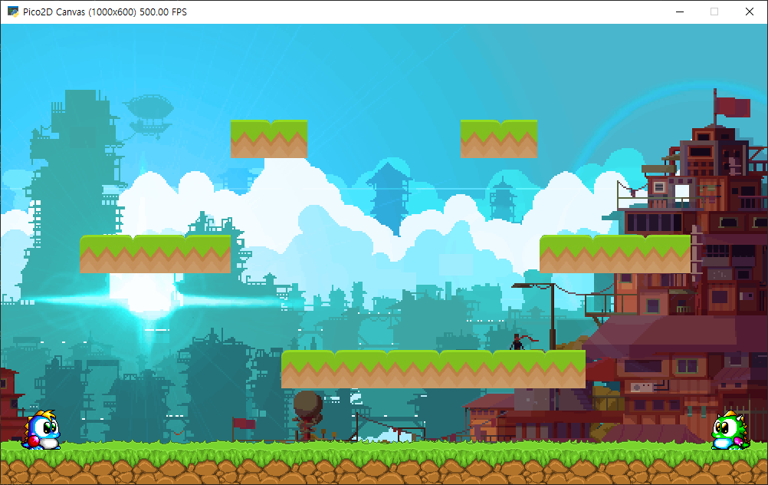
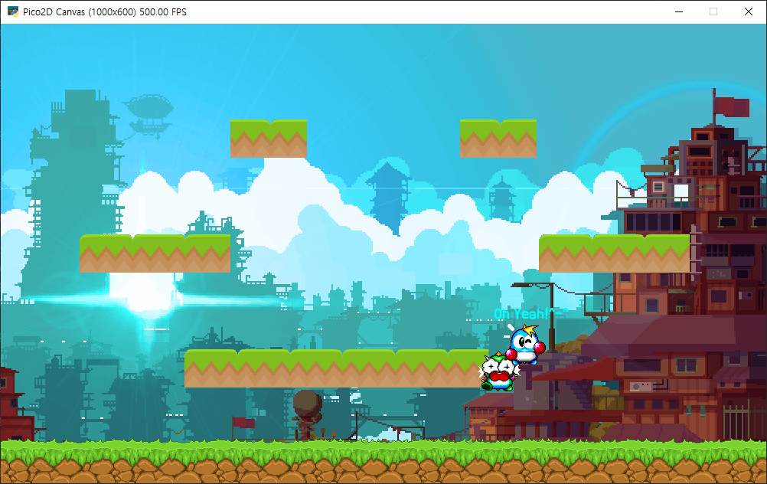
1vs1 (2인 플레이), 인 게임 스크린 샷
1p : W/A/S/D/Left Shift
2p : ↑/←/↓/→/Right Shift

Slide 4
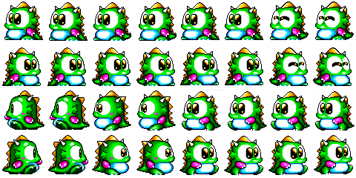

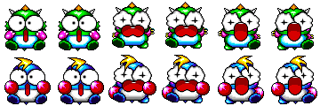
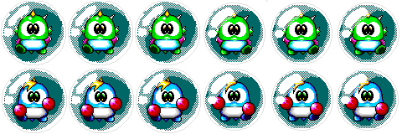
애니메이션
이동거리 = 경과시간 * 속도
Frame 증가량 계산
스프라이트 시트

Slide 5
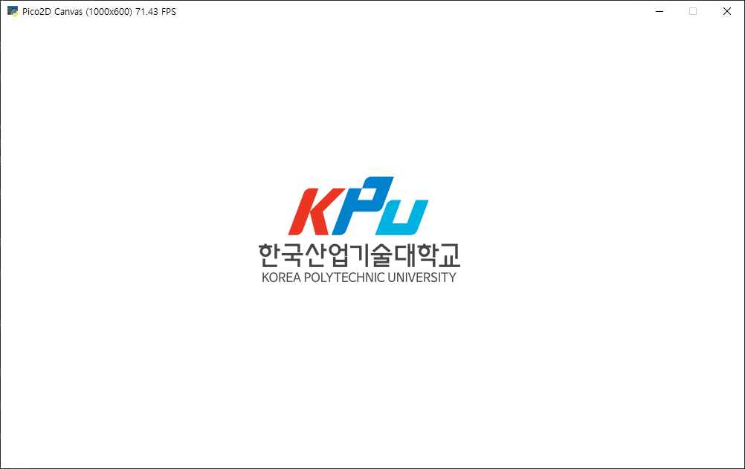
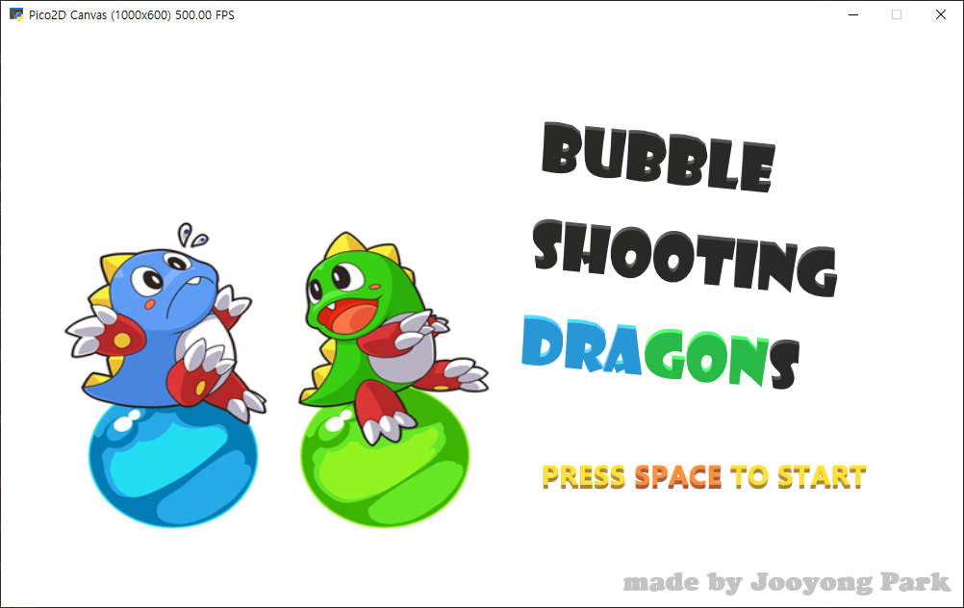
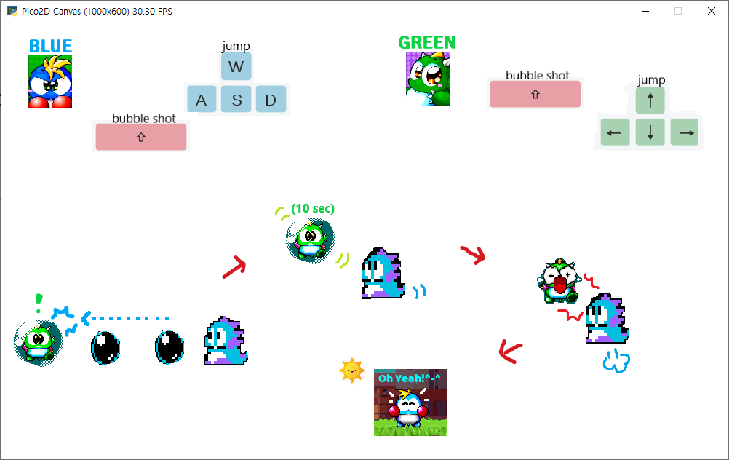
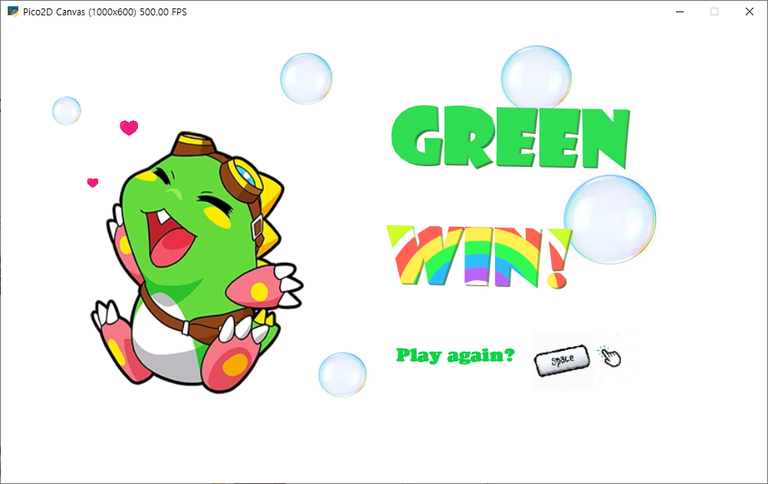
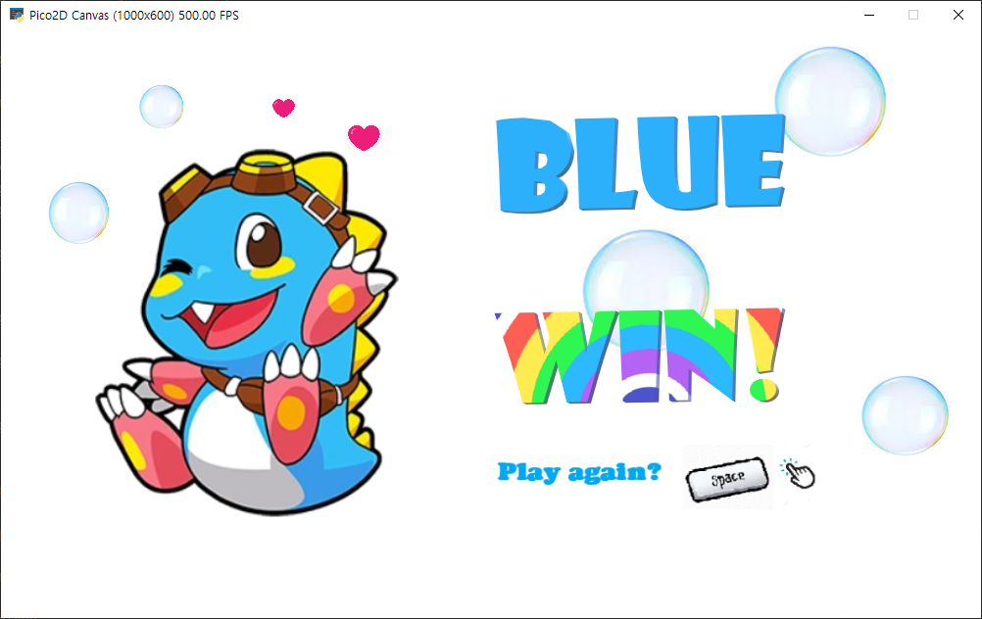
게임 프레임워크
<start_state>
<title_state>
<how_to_play_state>
<main(InGame)>
<green_win_state>
<blue_win_state>

Slide 6
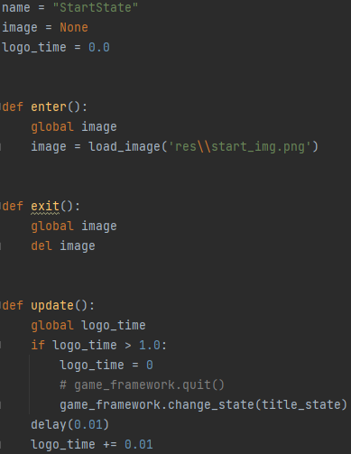
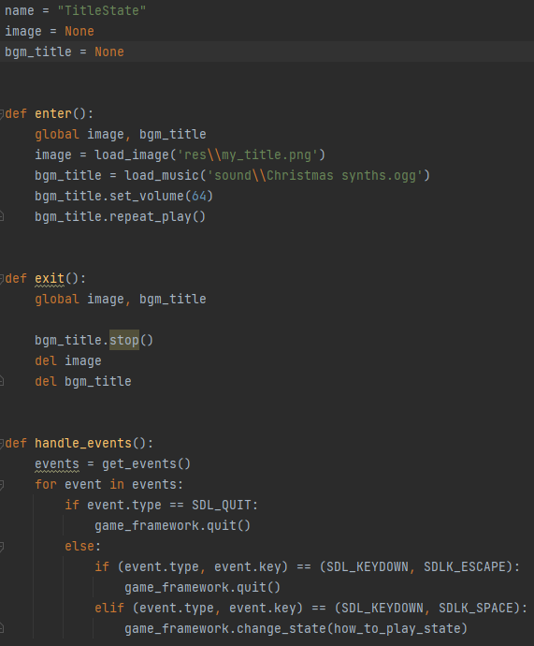
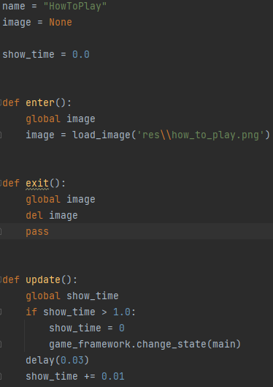
게임 프레임워크(코드 예시)
start_state -> title_state -> how_to_play_state

Slide 7


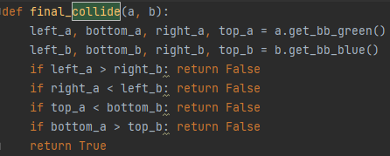
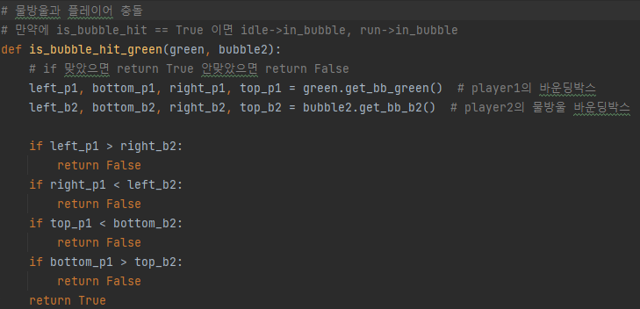
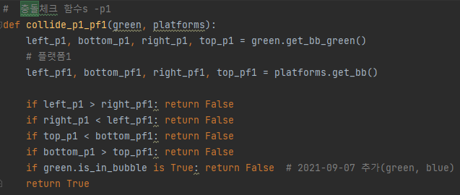
충돌처리
캐릭터, 오브젝트에 바운딩 박스 세팅
각 x, y 좌표를 비교하여 충돌 체크
(x+25, y+25)
(x-25, y-25)
<캐릭터 간 체크>
<캐릭터, 물방울 간 체크>
<캐릭터, 플랫폼 간 체크>

Slide 8
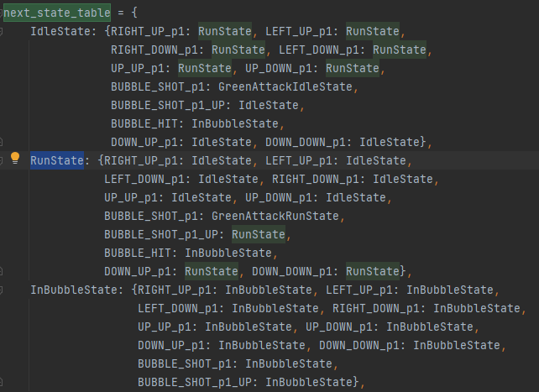
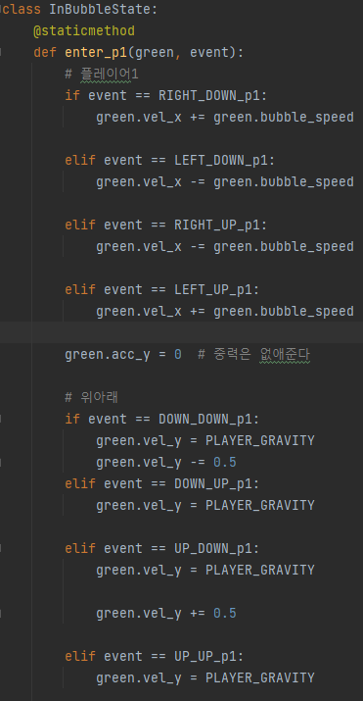
캐릭터 컨트롤러
캐릭터 상태: IdleState, RunState, InBubbleState, DefeatState, AttackIdleState, AttackRunState…
상태 변환:
평상 시: 좌우 이동, 점프
물방울에 갇힌 상태: 공중에 떠다니며
상하좌우 이동

Slide 9
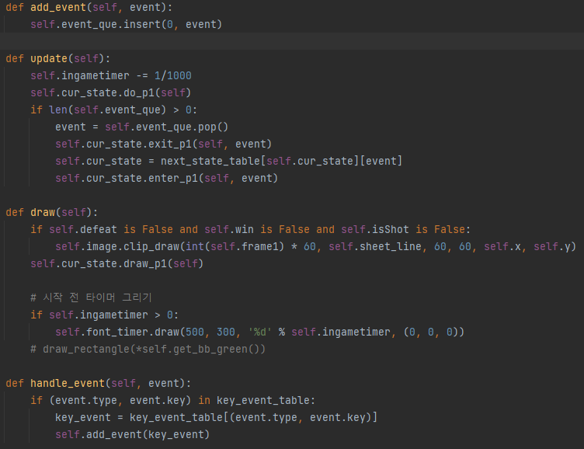
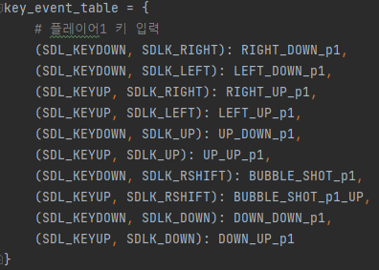

캐릭터 컨트롤러
상태 갱신:
<키 테이블>

